Slide 1
Naturkunskap 1b
Den Centrala Dogmen

Slide 2
Nukleotider
DNA och RNA

Slide 3
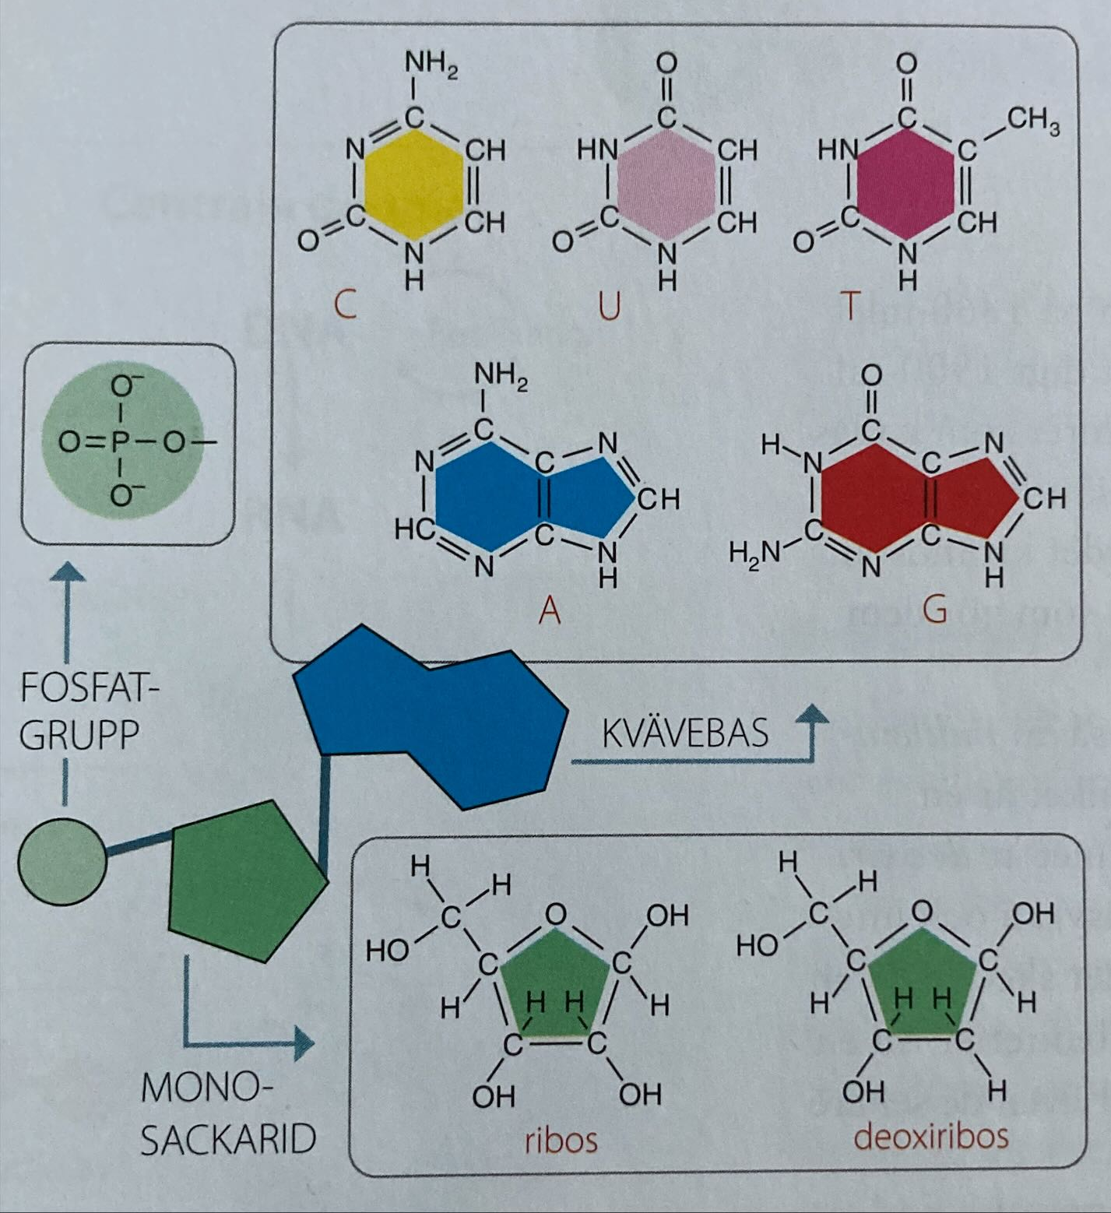
DNA och RNA
DNA och RNA är nukleinsyror
Nukleinsyror består av många nukleotider
Fosfat grupp
Monosackarid
Kvävebas
DNA är dubbelsträngad
RNA är enkelsträngad

Slide 4
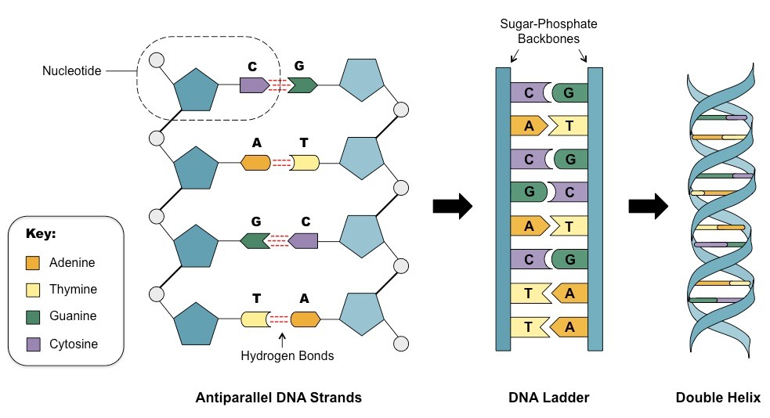

Slide 5
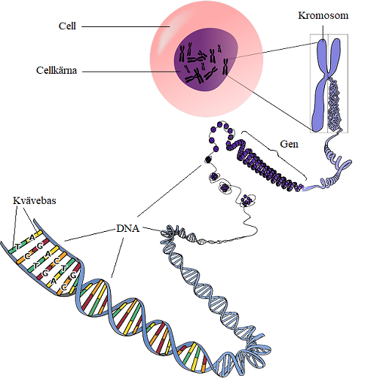

DNA
DNA- molekyler består av två långa nukleotidkedjor i en dubbelspiral form
Två strängarna hålls ihop via vätebindningar mellan kvävebaser
A : T (A : U i RNA)
C $⋮$ G
DNA dubbelspiral tråd lindar kring proteiner, histoner
Tillsammans är de kromatin-trådar
Kromatin-trådar packas ihop tills de blir kompakta stavar, kromosomer
Notes:
Bara kromosomer syns under en ljus mikroskop och kromatin-trådar blir kompakta bara under celldelning

Slide 6
Den Centrala Dogmen
Informationsflödet från DNA till syntes av proteiner i en cell
Informationsöverföringen från en generation till nästa
DNA
RNA
Protein
Transkription
Translation
Replikation

Slide 7
Replikation

Slide 8
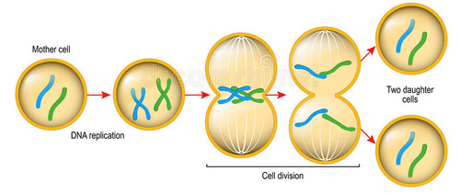
Replikation
Händer under celldelning (mitos)
En modercell delas till två dotterceller
Både dotterceller måste innehålla exakt samma DNA som modercell

Slide 9
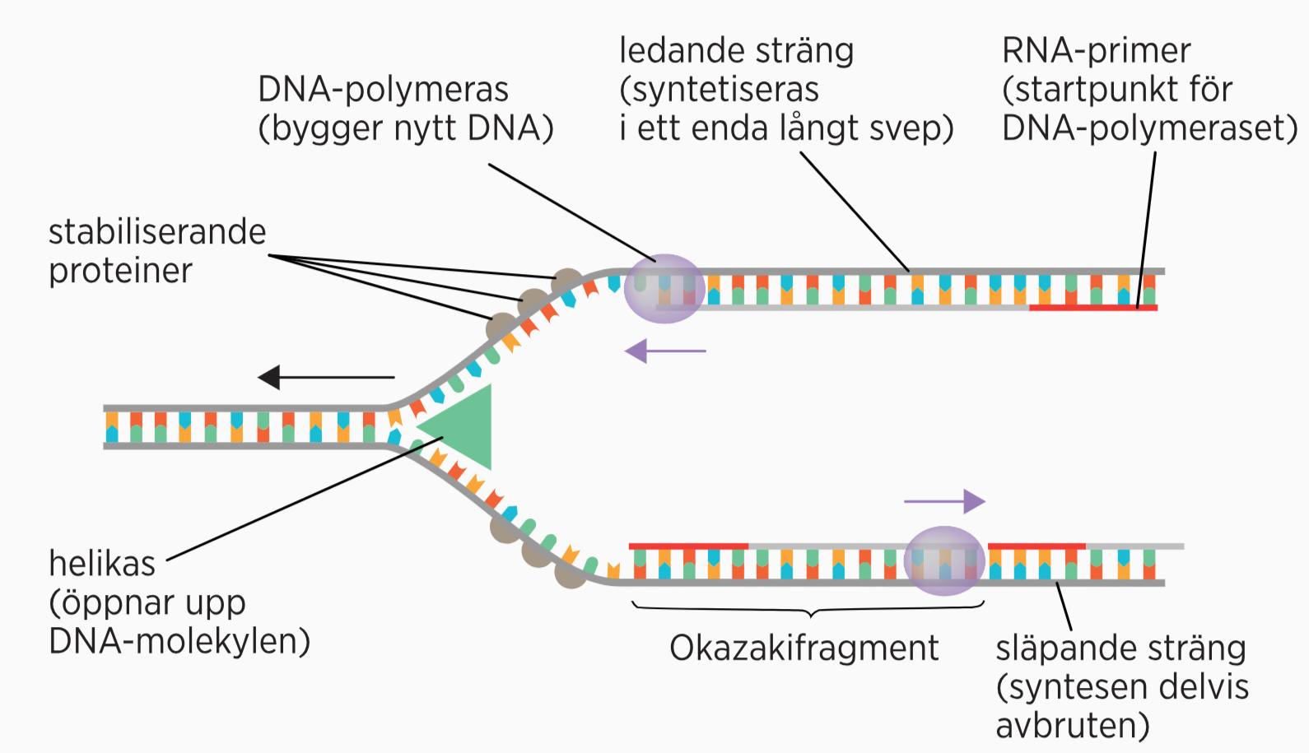
Replikation
Innan celldelning måste alla kromosomer kopieras
Enzymet helikas klyver isär både strängarna från varandra
Varje DNA-sträng funkar som mall för en ny sträng
Enzymet DNA-polymeras bygger nya kopior
Notes:
5’ till 3’ riktning

Slide 10
DNA-polymeras
DNA-polymeras lägger nya nukleotider med en hastighet av ca. 1000 nukleotider per minut
Den gör sällan fel, men ungefär 1 nukleotid var 100 000:e
Den stannar upp, tar bort den felaktig nukleotid, och lägger in den rätta
Virus å andra sidan gör inte ett sådant noggrant arbete
Massor med felaktiga nukleotider = mutationer
Virusets proteiner förändrar ständigt så att immunförsvar inte känner igen dem
Ny influensa varje säsong

Slide 11
Transkription

Slide 12
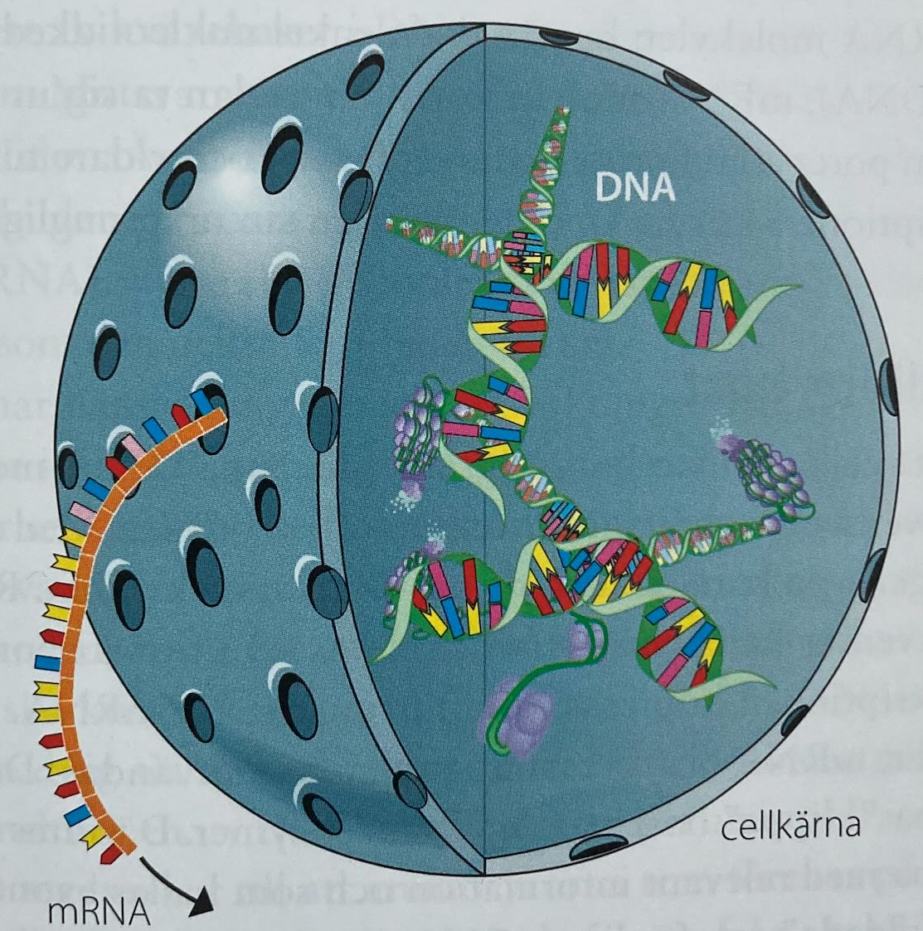
Transkription
DNA finns i cellkärnan
Proteinsyntes sker i ribosomerna som ligger i cytoplasman
DNA:t måste överföras till mRNA (m för messenger = budbärar)

Slide 13
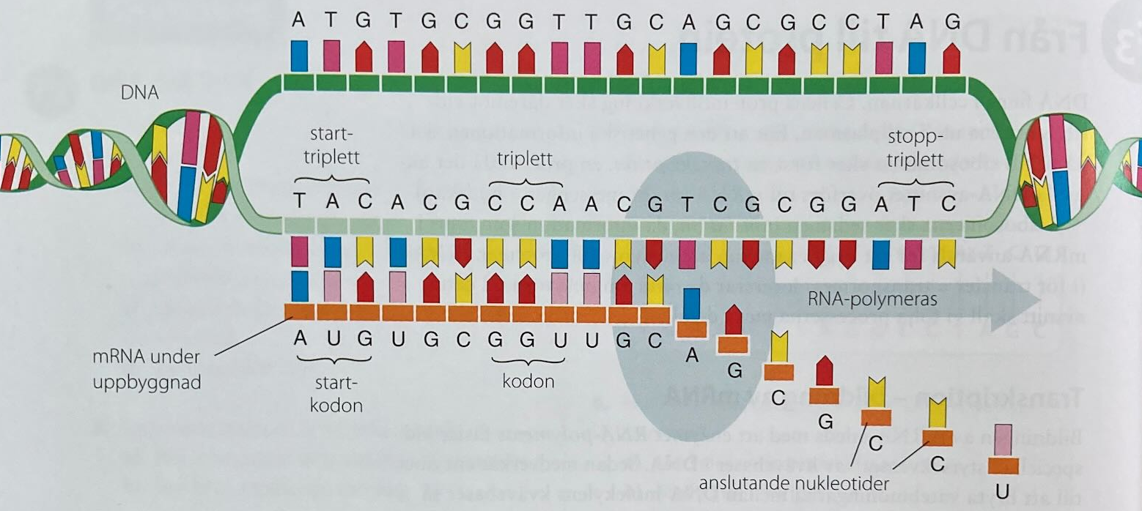
Transkription
Enzymet RNA-polymeras fäster vid speciella ”styrsekvenser”
Enzymet bryter vätebindningar mellan DNA-molekylens kvävebaser
En av DNA-molekylen (3’ → 5’) blir till mallen
Enzymet tar fria RNA nukleotider och lägger ihop de till en mRNA kedja

Slide 15
Translation

Slide 16
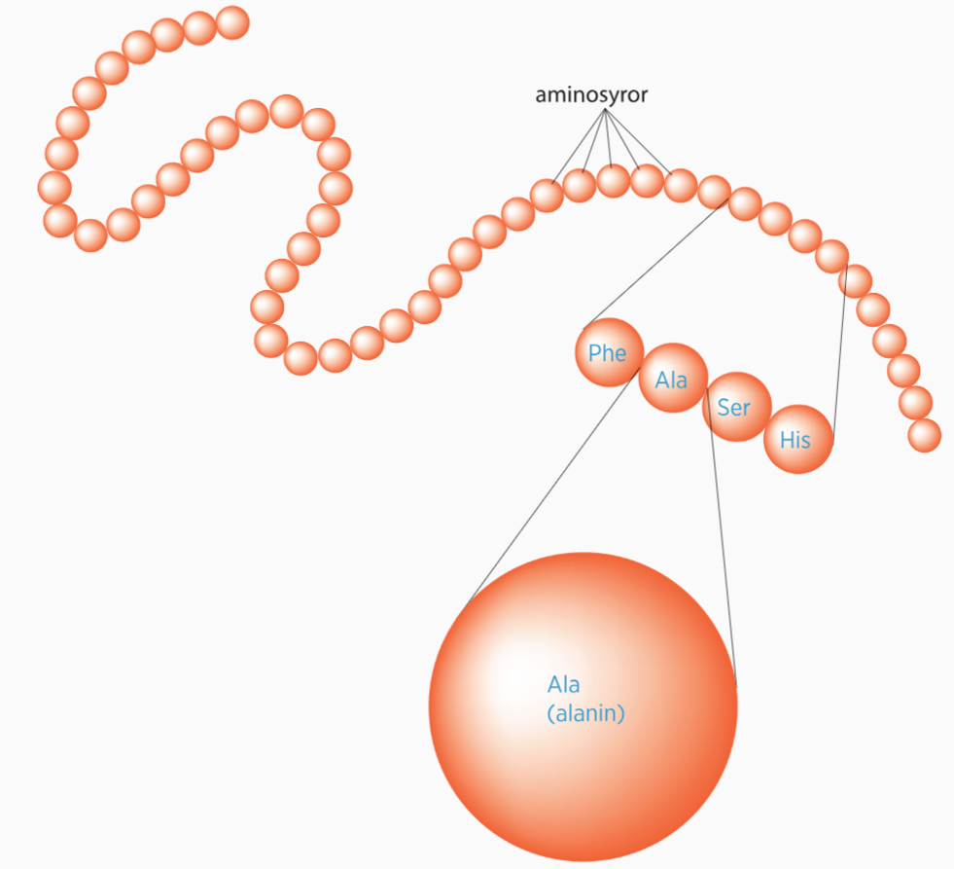
Proteiner
Proteiner är stora makromolekyler
Uppbyggd av aminosyror
Ordningsföljd av aminosyror bestämmer form och funktion av proteinet

Slide 17
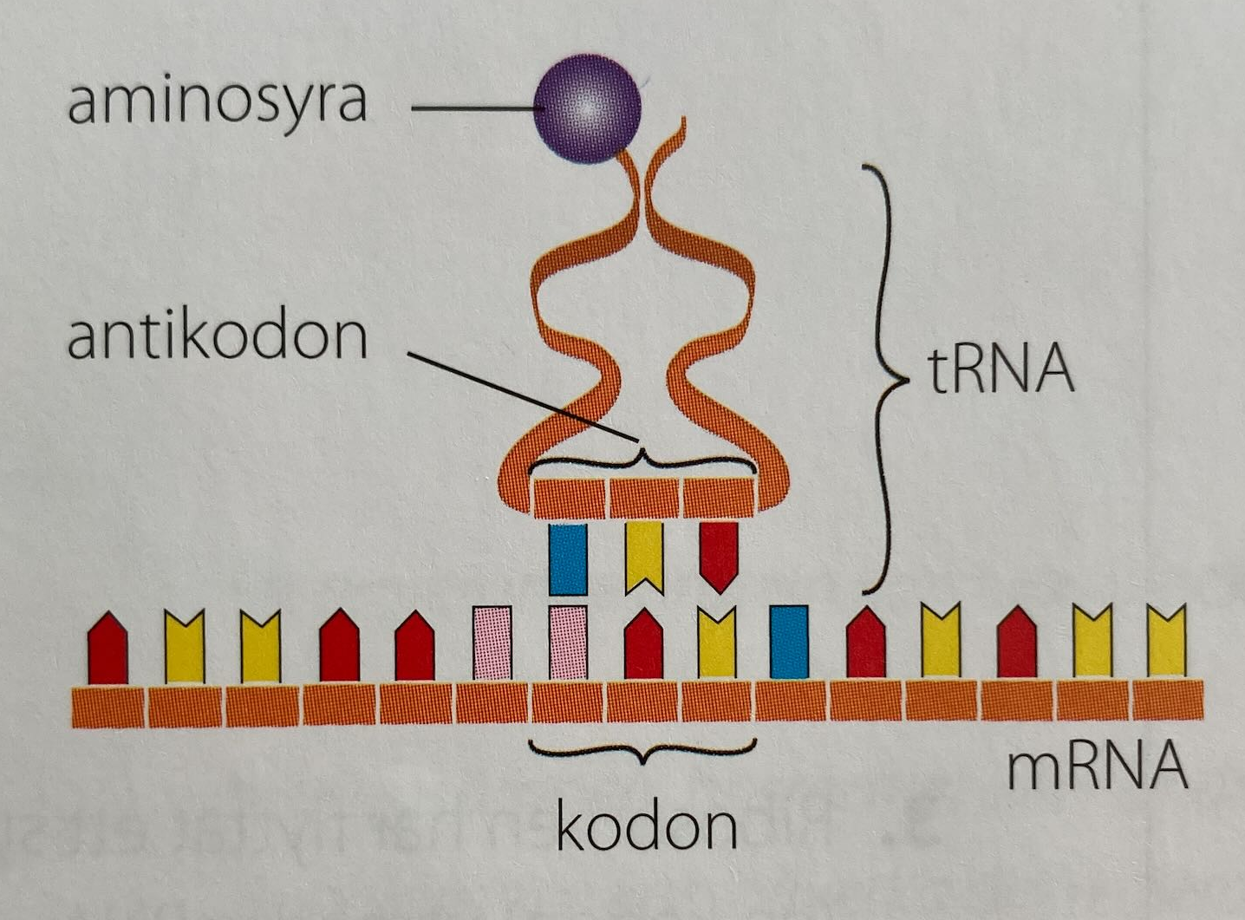
Translation
Processen där mRNA översätts till aminosyror kallas translation
Detta sker med hjälp av tRNA molekyler som transporter aminosyror till ribosomen
3 kvävebaser = bastriplett = en kodon
Motsvarande triplett hos tRNA molekylen kallas antikodon
Varje tRNA molekyl motsvarar en bestämd aminosyra
Notes:
Det finns 64 kodon, men 20 aminosyror
Några kodon motsvarar samma aminosyra
AUG kodon betyder START
3 kodon betyder STOPP

Slide 18
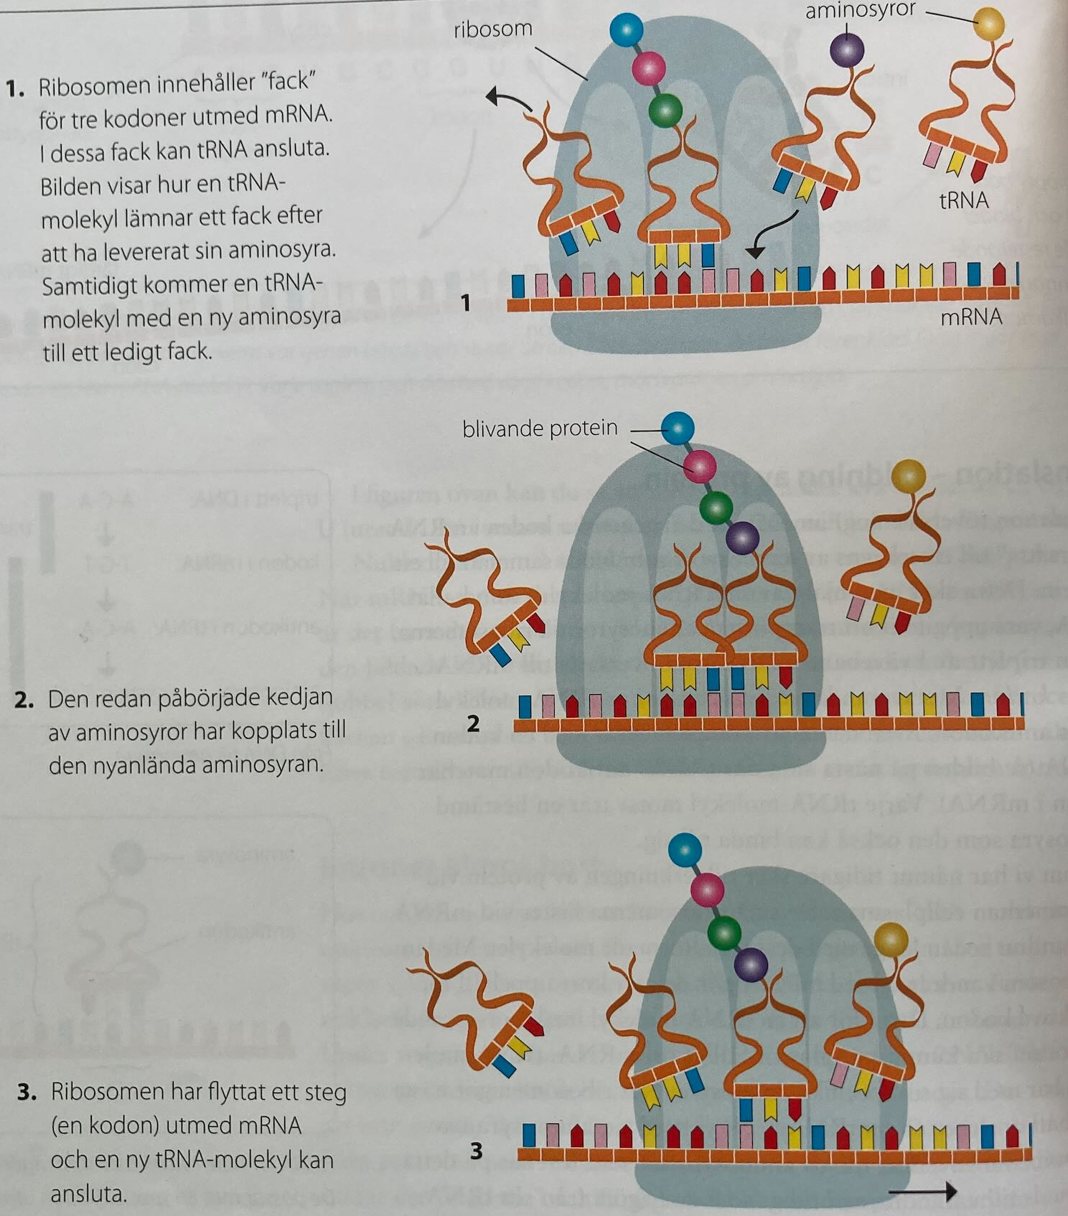

Slide 19
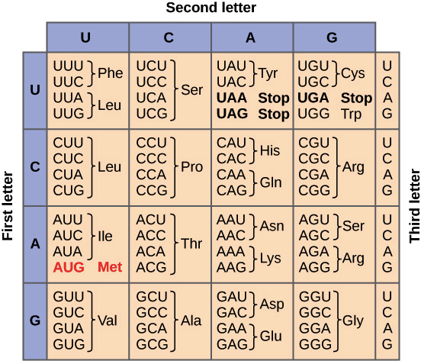

Slide 20
Mutationer
Mutationer är plötsliga förändringar i arvsmassans gensekvenser
Orsaker kan vara under celldelning men också UV-strålning och kemiska ämnen
Mutation arvs ej om de inte sker i könsceller eller en cell som bildar könsceller
Mutationer kan hända i delar som antingen:
Inte kodar för protein = ingenting händer
Kodar för protein = 1) genmutation eller 2) kromosommutation

Slide 21
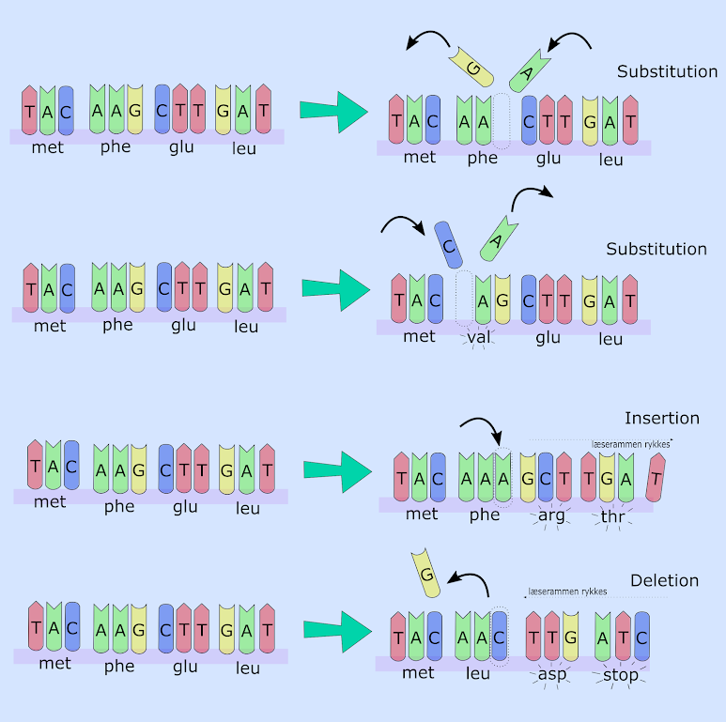
1) Genmutationer
Enstaka gener förändras
Kan vara:
Substitution
Insertion
Deletion

Slide 22
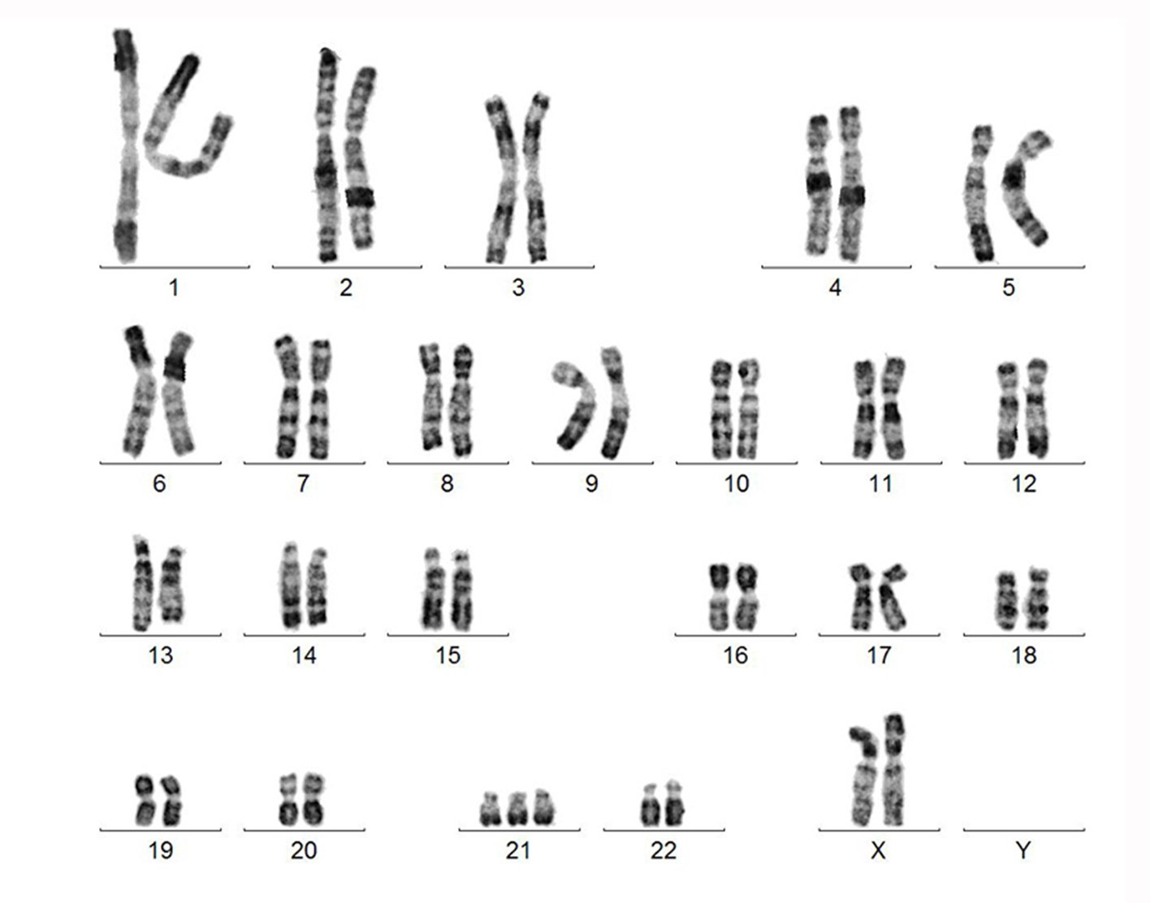
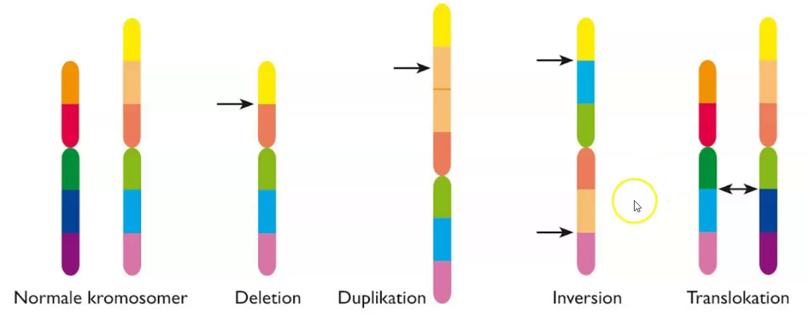
2) Kromosommutationer
När celler delar sig och kromosomerna inte fördelas lika mellan de både dottercellerna
Monosomi
Trisomi
Delar av en kromosom saknas eller har förenats med andra kromosomer

